Slide 1
시스템 트레이딩
20181483 박명석

Slide 2
시스템 트레이딩 전자동화

Slide 3
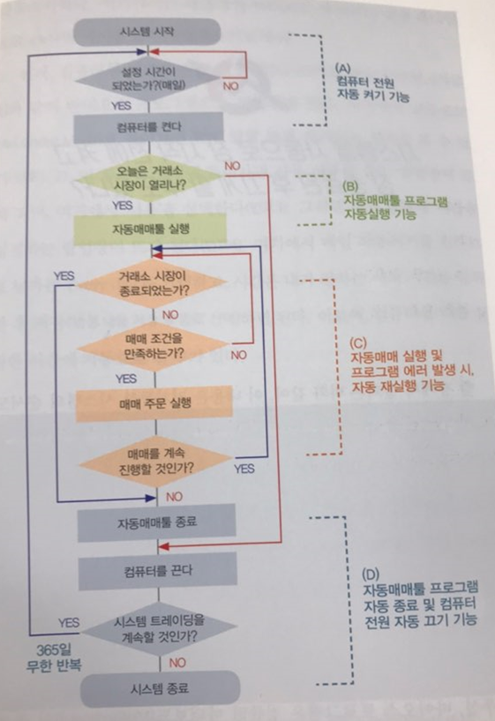
1.시스템 트레이딩 전자동화
시스템 전체의 모든 작동을 자동으로 365일 스스로 돌아가게 만드는 것
->컴퓨터의 바이오스와 매크로 프로그램을 활용
시스템의 전자동화 순서도 및 주요 작업 내용

Slide 4
2. 트레이딩 시스템의 인공지능화

Slide 5
2. 트레이딩 시스템의 인공지능화
트레이딩 시스템의 인공지능화
-인공지능:인간의 두뇌와 같이 컴퓨터 스스로 추론,학습,판단하면서 전문적인 작업을 수행하는 시스템
인공지능의 분류
A.규칙 기반 인공지능
-초창기의 인공지능으로 규칙을 사용해 조건 분기 프로그램을 실행하는 시스템
-알고리즘 형태의 매매 프로그래밍도 일종의 규칙기반 인공지능 시스템
B.신경망 인공지능
-인간의 두뇌와 신경 구조를 모델링해 외부의 데이터를 통해 인공두뇌의 구조와 가중치 값을 변형시크는 방식 ->학습하는 시스템
ex)머신러닝,딥러닝

Slide 6
2. 트레이딩 시스템의 인공지능화
시스템 트레이딩에 인공지능을 적용해야 하는 이유
현재의 일반적인 매매 프로그램은 대체로 특정한 조건 상황을 인지해 매매하는 규칙기반 형태의 트레이딩
한계점: 미래의 어떠한 상황에서도 제 기능을 다할 수 있도록 미리 규칙을 특정한다는 것은 난해한 일
->인공지능 기술을 접목 시켜 주가,지표,외부 데이터,수익률 등과 같은 입/출력 대상 데이터들을 학습해 가장
이상적인 매매 포인트를 알아내고 또한 주기적인 학습으로 시장의 변화에 적용해가며 스스로 진화해 가는 것이
이상적인 목표

Slide 7
2. 트레이딩 시스템의 인공지능화
시스템 트레이딩에 인공지능을 적용하는 방안
Openapi를 이용해 시스템을 구성하는 방식으로 인공지능을 적용해야함
ex) 텐서플로우 또는 카페(caffe)와 같은 기계 학습용 엔진을 사용해 고수준 api에 접근하는 개발 방식
AI 프로그램을 그 이후의 기간에 적용해 어느 정도의 예측 정확도와 성과가 나오는지를 확인 및 분석
->프로그램을 수정 / 보완
시스템 트레이딩에 인공지능 적용 시의 문제점
1.정확한 예측 데이터를 만들어내기 위해서는 충분한 양의 학습 데이터가 필요
2.적용 기술의 난이도와 손익 성능을 절대 비례하지 않음
->시스템 트레이딩에서 가장 중요한 것은 전략이며,코딩 눙력이나 적용 기술의 난이도가 아님

Slide 8
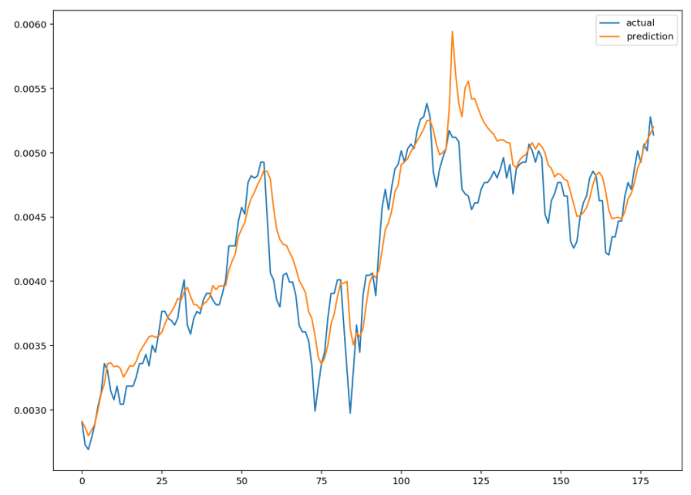
2. 트레이딩 시스템의 인공지능화
시스템 트레이딩에 인공지능 적용 시의 전망
시스템 트레이딩에 인공지능 적용하는 방안 역시 시스템 전체가 아니라,선택과 집중이 필요
전략 알고리즘 내에서도 효율적인 부분 요소나 적절한 항목을 찾아, 이를 대상으로 인공지능 기술을 적재적소에 부분적으로 접목하는 방식으로 향후 AI 트레이딩 시스템의 진행 방향이 될 것으로 전망
텐서플로우를 이용한 삼성전자 주가 예측 예시

